Slide 1
মাল্টিমিডিয়া ক্লাসে সকলকে স্বাগতম
Youtube: Habiganj Eschool

Slide 2
পরিচিতিঃ
রাজেন্দ্র চন্দ্র দাস
প্রভাষক পদার্থ বিজ্ঞান
হবিগঞ্জ দারুচ্ছুন্নাৎ কামিল মাদরাসা
E-mail:rajendrach83@gmail.com
youtube: Habiganj Eschool

Slide 3
পাঠ পরিচিতি
শ্রেণিঃ একাদশ
বিষয়ঃ পদার্থ বিজ্ঞান
অধ্যায়ঃ 3য় “গতিবিদ্যা ”

Slide 4
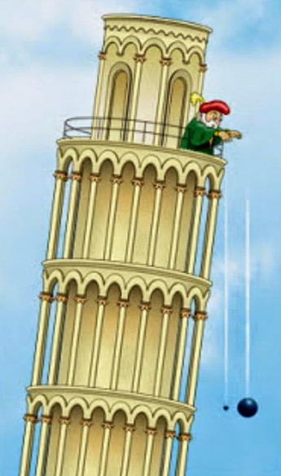
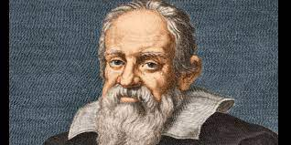
প্রিয় শিক্ষার্থীরা চিত্র গুলো দেখে কি বুঝতে পারছ বলতো?
গ্যালিলিও গ্যালিলি
গ্যালিলিও পড়ন্ত বস্তু

Slide 5
হ্যাঁ প্রিয় শিক্ষার্থী তোমরা ঠিক অনুমান করতে পেরেছো । আমরা আজ শিখব ----
পড়ন্ত বস্তুর সূত্রাবলী

Slide 6
শিখণ ফল --
পড়ন্ত বস্তুর ক্ষেত্রে গতির সমীকরন লিখতে পারবে।
পড়ন্ত বস্তুর সূত্রাবলী বিবৃতি করতে পারবে
পড়ন্ত বস্তুর সূত্রাবলি ব্যাখ্যা করতে পারবে।

Slide 7
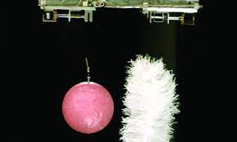
বিজ্ঞানী গ্যালিলিও পড়ন্ত বস্তু সম্পর্কে তিনটি সূত্র বিবৃতি করেন ।
প্রথম সূত্রঃ
স্থির অবস্থান থেকে এবং একই উচ্চতা থেকে বিনা বাধায় পড়ন্ত সকল বস্তু সমান সময়ে সমান পথ অতিক্রম করে।
বিনা বাধায় পড়ন্ত বস্তু

Slide 8
পড়ন্ত বস্তুর ২য় সূত্রঃ
u=0
u=0
স্থির অবস্থান থেকে বিনা বাধায় পড়ন্ত বস্তুর নির্দিষ্ট সময়ে প্রাপ্ত বেগ ঐ সময়ের সমানুপাতিক।
t=1s
t=1s
T1, T2 সময়ে পড়ন্ত কোন বস্তুর বেগ যথাক্রমে V1, V2 হলে --
v=9.8
v=9.8
V1αT1 এবং V২αT২
$\frac{V1}{t1}=$ ধ্রুবক $\frac{V২ }{t২}=$ ধ্রুবক
অতএব $\frac{V1}{t1}=$ $\frac{V২ }{t২}=$ ধ্রুবক

Slide 9
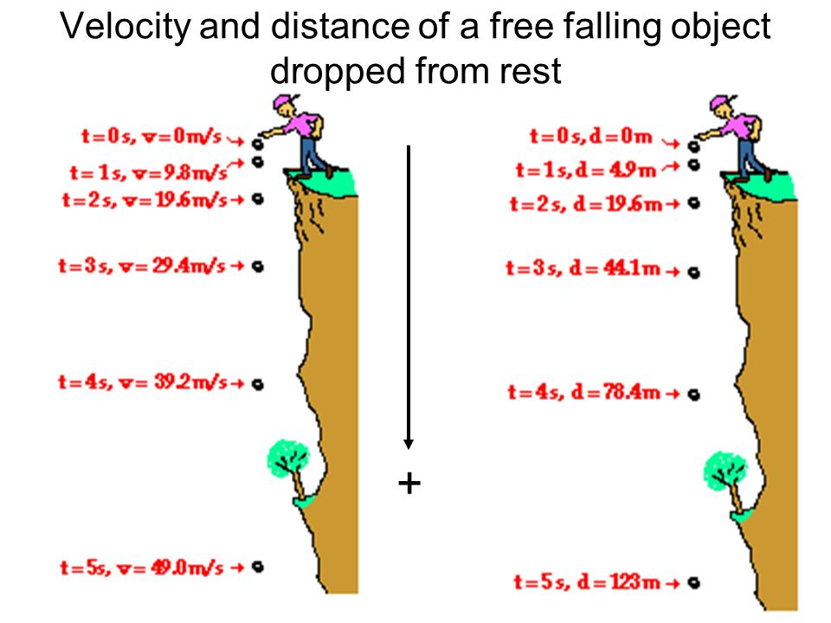
h$∞t^{2}$
পড়ন্ত বস্তুর ৩য় সুত্রঃ
স্থির অবস্থান থেকে বিনা বাধায় পড়ন্ত বস্তু নির্দিষ্ট সময়ে যে দুরত্ব অতিক্রম করে তা ঐ সময়ের বর্গের সমানুপাতিক।
h$∞t^{2}$

Slide 10
মুক্তভাবে পড়ন্ত বস্তুর গতির সমীকরন
মুক্তভাবে পড়ন্ত বস্তুর ক্ষেত্রে ত্বরন অভিকর্ষজ ত্বরণের বিপ্ররীতমুখী। অর্থাৎ a=-g
V=$v_{0}$-gt
H=($\frac{{v+v}_{o}}{2}$)t
H=$v_{0}$t- $\frac{1}{2}$g$t^{2}$
$v^{2}$=${v_{0}}^{2}$-2gh

Slide 11
একক কাজঃ
পড়ন্ত বস্তুর ১ম সূত্র বিবৃতি কর ।
পড়ন্ত বস্তুর ২য় সূত্র বিবৃতি কর ।
পড়ন্ত বস্তুর ৩য় সূত্র বিবৃতি কর ।
পড়ন্ত বস্তুর গতির সমীকরন গুলো লিখ

Slide 12
দলীয় কাজঃ
অভিকর্ষের প্রভাবে মুক্তভাবে পড়ন্ত বস্তু ১ সেকেন্ডে ৫ মিটার দুরত্ব অতিক্রম করে।
লাল দলঃ$৫ সেকেন্ডে অতিক্রান্ত দুরত্ব কত$?
নীল দলঃ$৪র্থ সেকেন্ডে অতিক্রান্ত দুরত্ব কত$?

Slide 13
মূল্যায়ন
মুক্তভাবে পড়ন্ত বস্তুর ২য় ও ৩য় সেকেন্ডে অতিক্রান্ত দুরত্বের অনুপাত কত?
ক)১:১ খ) ৩:৫ গ) ৪:৯ ঘ) ২:৩ ।
বিনা বাধায় পড়ন্ত বস্তুর ১ম সেকেন্ডে অতিক্রান্ত দুরত্ব কত
ক)৪.৫মিটার খ)২৭মিটার গ)৪.৯ মিটার ঘ) ৯.৮ মিটার।

Slide 14
বাড়ীর কাজঃ
৯.৮মিটা র/সেঃ বেগে একটি পাথরকে উপরের দিকে নিক্ষেপ করে হলো। এটি কত সময় পর ভূপৃস্টে ফিরে আসবে?

Slide 15
সহায়ক বই
পদার্থ বিজ্ঞান ১ম পত্র

Slide 16
ধন্যবাদ

